Slide 1
PHÒNG GIÁO DỤC VÀ ĐÀO TẠO QUẬN LONG BIÊN
TRƯỜNG MẦM NON HOA SỮA
HOẠT ĐỘNG KPKH
ĐỀ TÀI: BÉ TÌM HIỂU CON CÁ VÀNG
GIÁO VIÊN: Vũ Thị Thu Hằng
LỨA TUỔI: 3 – 4 TUỔI
THỜI GIAN: 20 - 25 PHÚT

Slide 2
I. MỤC ĐÍCH – YÊU CẦU
Kiến thức.:
- Trẻ gọi đúng tên con cá vàng, nêu được một số đặc điểm của con cá vàng.
- Biết được môi trường sống, ích lợi của chúng.
2. Kỹ năng:
- Trẻ quan sát và trả lời câu hỏi của cô chính xác. Phát triển ngôn ngữ cho trẻ.
- Trẻ phối hợp với bạn ghép được hình con cá
3. Thái độ:
- Trẻ hứng thú học, yêu quý con cá vàng.

Slide 3
1. ỔN ĐỊNH TỔ CHỨC:
Cô và trẻ cùng hát bài hát: Cá vàng bơi

Slide 4
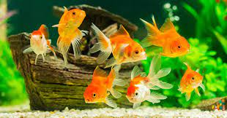
2. Phương pháp hình thức tổ chức
Hoạt động 1: Bé biết gì về con cá vàng

Slide 5
Hoạt động 2:
Tìm hiểu về con cá vàng

Slide 6
Vây
Đuôi
Đầu
Vẩy
Mang
Mắt
Thân

Slide 7
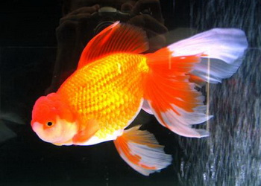
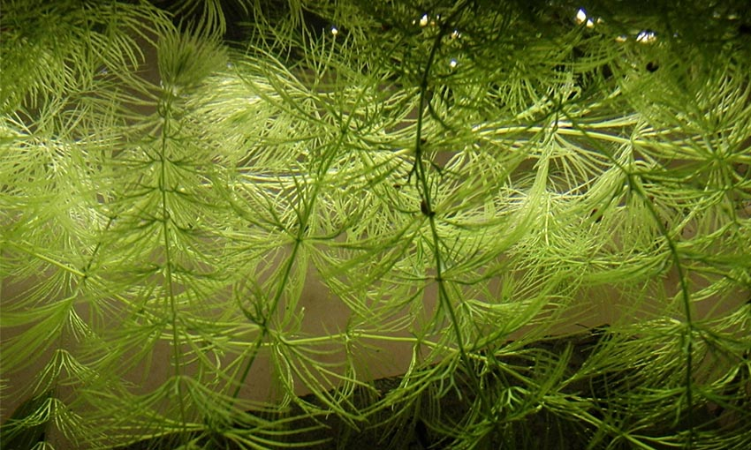
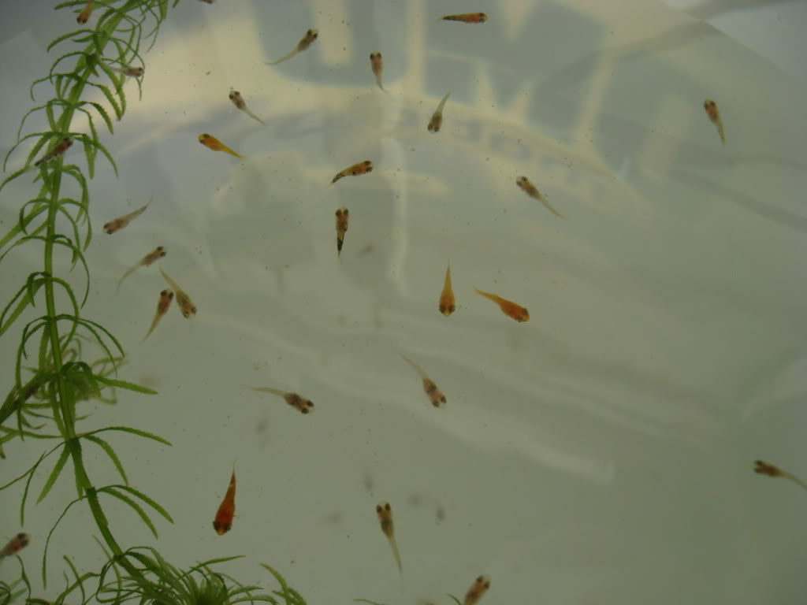
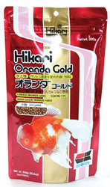
Các chú cá vàng thích ăn gì?

Slide 8
Vận động:
Các con cùng làm chú cá vàng bơi nào?

Slide 9
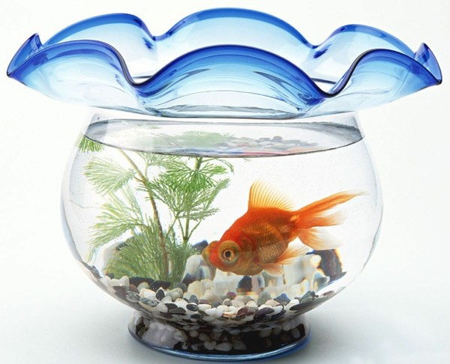
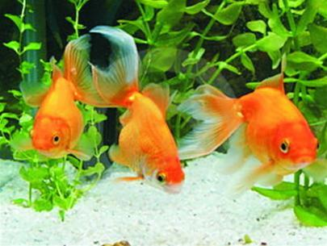
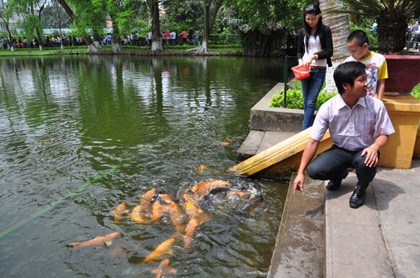
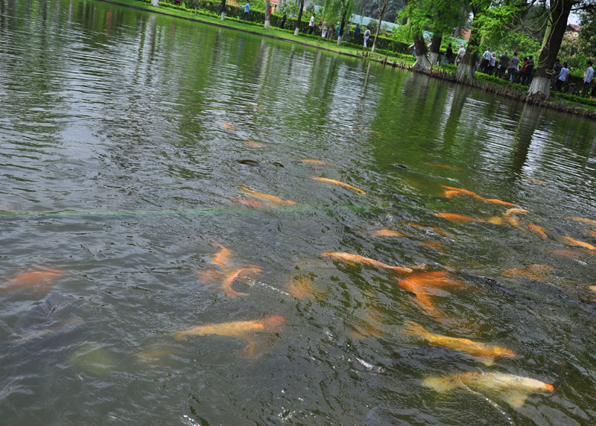
Các chú cá sống ở đâu?

Slide 10
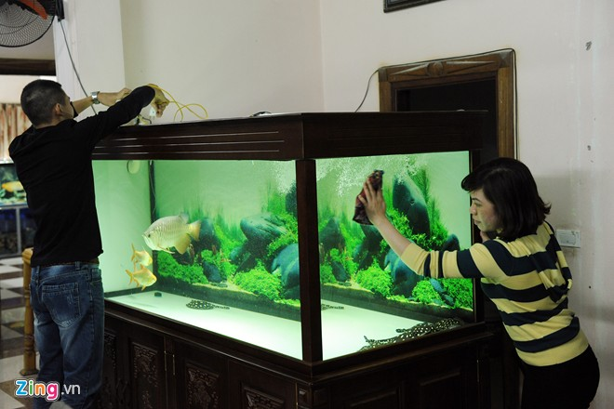
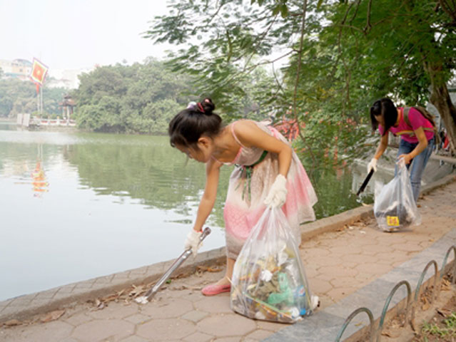
Để môi trường nước nơi cá và các vật sống dười nước luôn sạch các con cần làm gì?

Slide 11
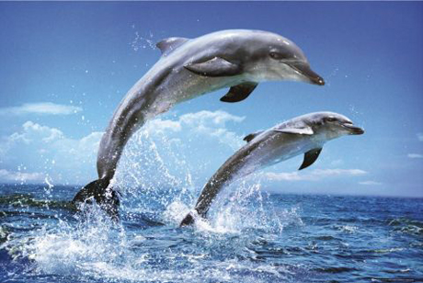
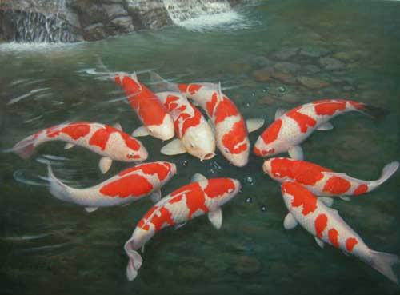
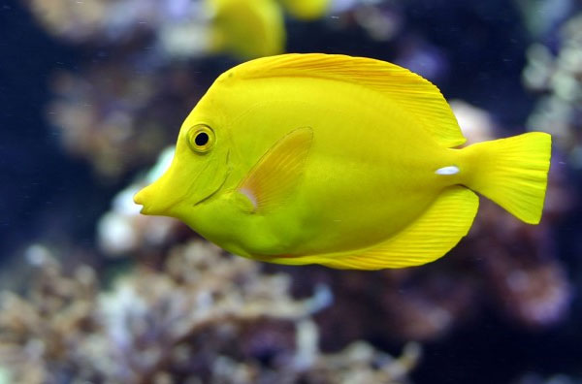
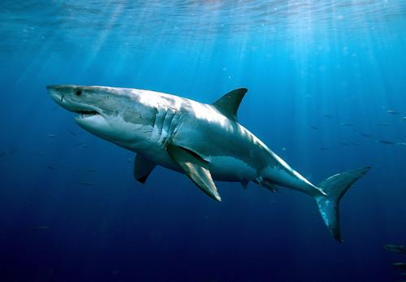
Bé biết những loại cá nào?

Slide 12
Hoạt động 3: Mời bạn cùng tham gia trò chơi với chúng tôi
Trò chơi 1: Cá bơi
Cách chơi: Trẻ đi vòng tròn và làm theo hiệu lệnh của cô.Cá bơi nhanh, bơi chậm, cá ngoi lên, cá ngụp xuống.
Luật chơi: Trẻ nào làm sai hiệu lệnh phải nhảy lò cò.
Trò chơi 2: Ai giỏi nhất.
Cách chơi: Trên màn hình xuất hiện các con vật khác nhau.Trẻ phải chọn xem con vật nào là con vật sống ở dưới nước.
Luật chơi: Trẻ nào chọn đúng là người chiến thắng

Slide 13
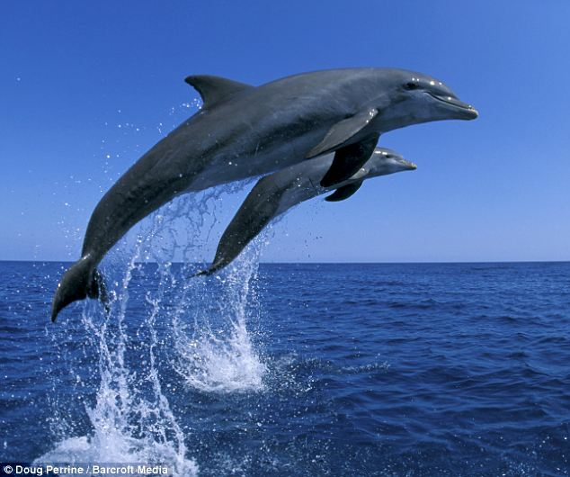
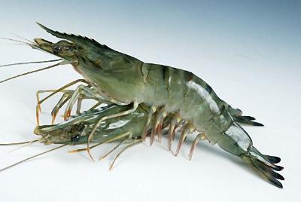
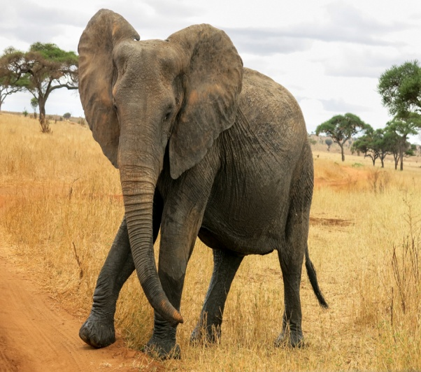
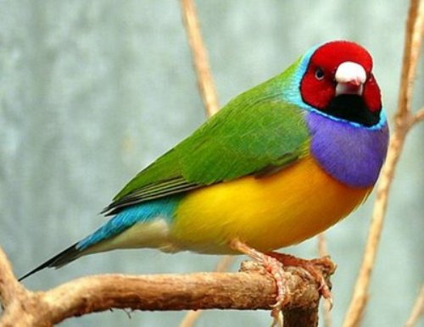

Slide 14
Chúc các cô vui vẻ, chúc các bé mạnh khỏe
3.Kết thúc: Cô nhận xét giờ học

